Slide 1
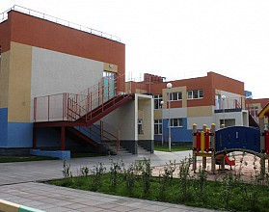
Муниципальное автономное дошкольное образовательное учреждение
«Детский сад №45»
Проектная деятельность в средней группе
«Зачем повару математика?»
воспитатель
Потапова Наталия Викторовна.

Slide 2
Метод проектов
Это один из самых эффективных и перспективных методов работы с детьми.
Проектная деятельность способствует развитию у детей самостоятельной познавательной активности и навыков исследовательского поиска, переориентирует воспитателей от реализации учебной модели к модели совместной деятельности с детьми.
Принципы технологии проектной деятельности закреплены в положениях ФГОС ДО (Федеральный государственный образовательный стандарт дошкольного образования).
Содержание проекта – это комплекс различных видов деятельности, а самостоятельный исследовательский поиск в соответствии с возрастными возможностями – его непременная часть.
Активная роль в проектах для малышей принадлежит
взрослому. Осуществление проекта происходит на подражательно-исполнительском уровне.

Slide 3
Виды проектов
по количеству участников: индивидуальные – коллективные
по контингенту участников: одновозрастные – смешанные
по приоритету метода: исследовательские, творческие
по продолжительности: краткосрочный – средний –
долгосрочный
по направленности: предметные – межпредметные

Slide 4
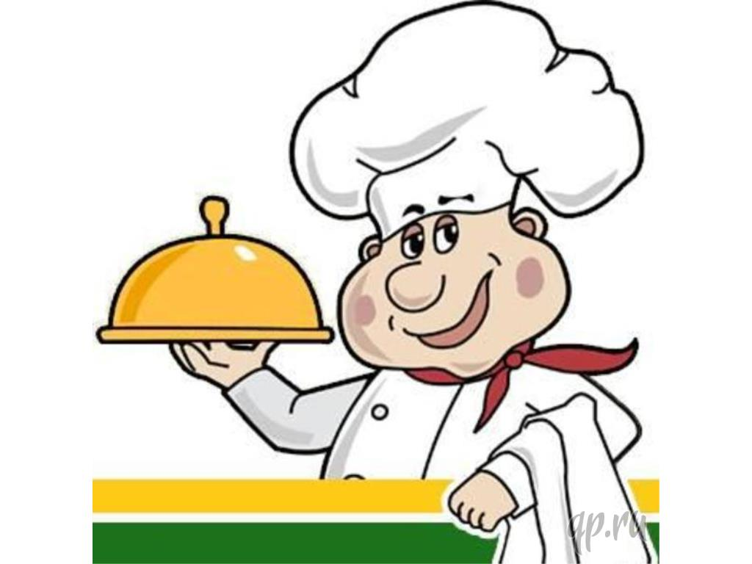
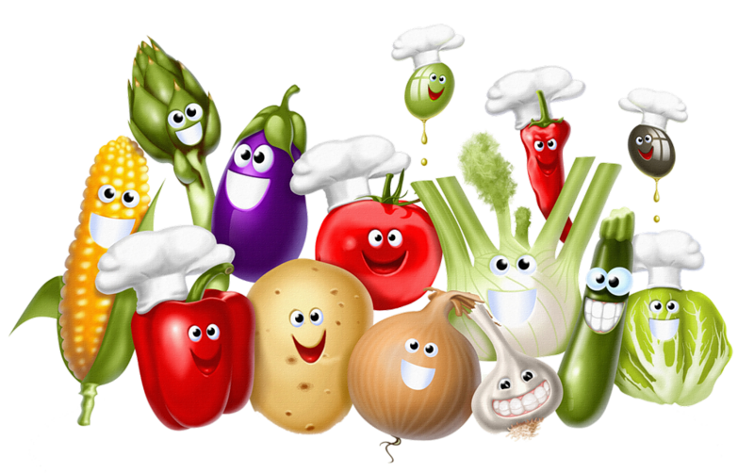
Проект
«Зачем повару математика?»

Slide 5
Участники проекта
Воспитатель
Дети
3 месяца
Родители
Продолжительность проекта

Slide 6
Постановка проблемы
На занятиях по формированию элементарных математических представлений у многих детей быстро терялся интерес к математике. Чтобы развить у детей интерес к математике, обеспечить математическое развитие, активность детей, мы решили использовать жизненный опыт детей с обращением к профессиям их родителей. Свою работу строили на использовании сюжетно- дидактических игр математического содержания, связанных с профессиями.

Slide 7
Цель работы:
Развитие математических представлений у детей среднего возраста посредством сюжетно-дидактических игр, экспериментально-исследовательской деятельности.
Задачи:
Закреплять у детей навыки прямого и обратного счёта 0-5, знание геометрических фигур; ориентировки в пространстве и во времени;
Способствовать развитию познавательного интереса, внимания, развитию умения формулировать выводы в ходе исследовательской деятельности;
Воспитывать интерес к занятиям математикой.

Slide 8
Ожидаемые результаты
От детей:
Проявление интереса и желания заниматься математикой;
Владение прямым и обратным счётом от 0 до5, знание геометрических фигур; умение ориентироваться в пространстве и во времени;
Развитие познавательного интереса, внимания; развитие умения формулировать выводы в ходе исследовательской деятельности;
От родителей:
Повышение педагогической грамотности родителей;
Повышение активности в сотрудничестве с ДОУ в образовательном процессе.

Slide 9
Создание условий:
организация развивающей предметно- пространственной среды группы, подбор методической, художественной литературы по теме проекта, иллюстративного материала, дидактических и настольных игр по математике, подвижных игр, физкультминуток;
Составление плана проекта: работа с детьми,
работа с родителями.
Первый этап - подготовительный

Slide 10
Второй этап - Практический
Реализация проекта с детьми осуществлялась в различных направлениях:
в образовательной деятельности;
совместной деятельности со взрослыми;
самостоятельной деятельности детей.
Работа с родителями.
Третий этап - Итоговый

Slide 11
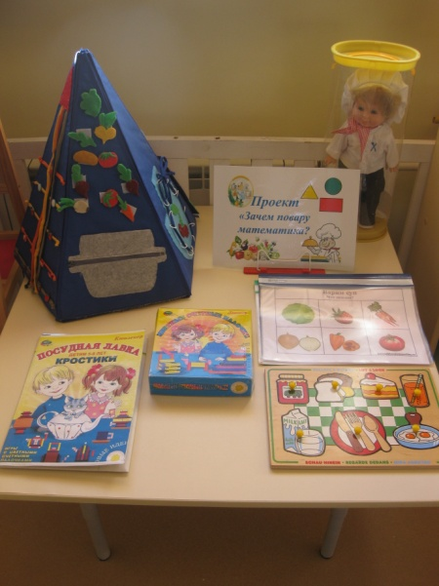
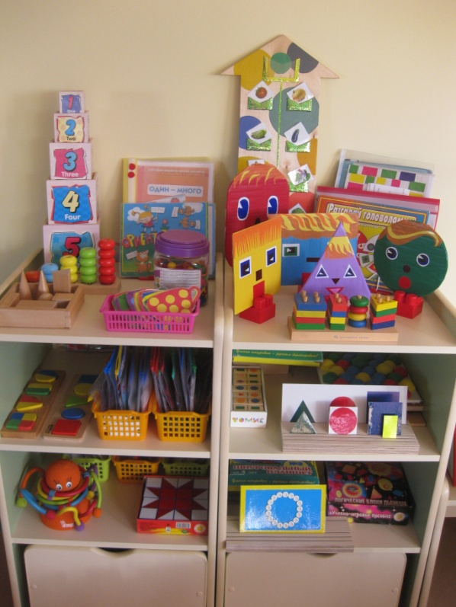
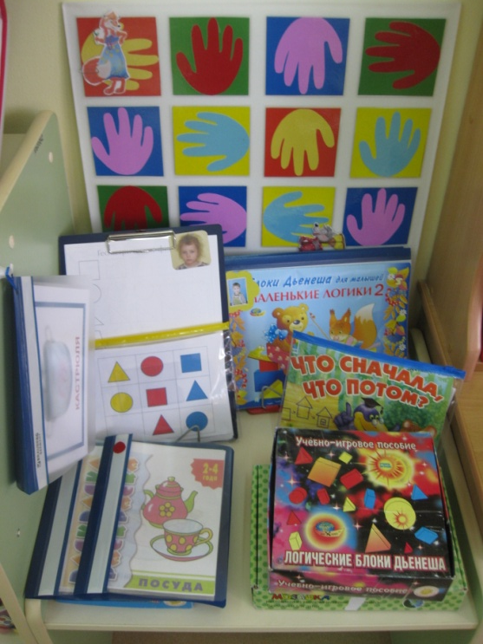
Организация развивающей предметно- пространственной среды группы
Математическое развитие детей происходит при интеграции всех образовательных областей
Уголок математического развития
(дидактические игры по математике)

Slide 12
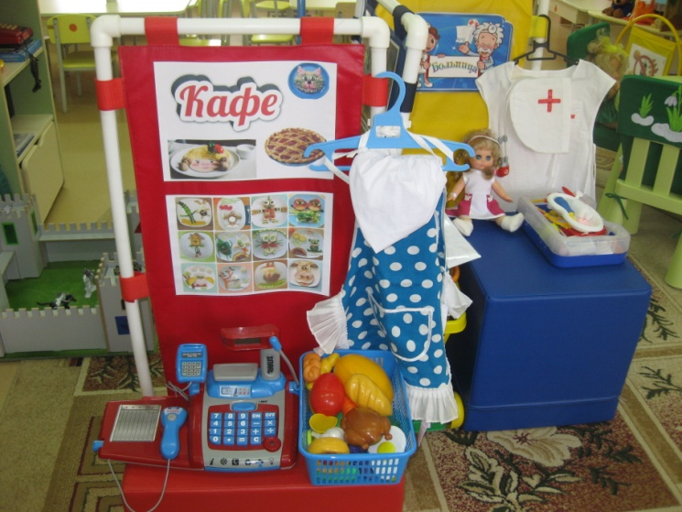
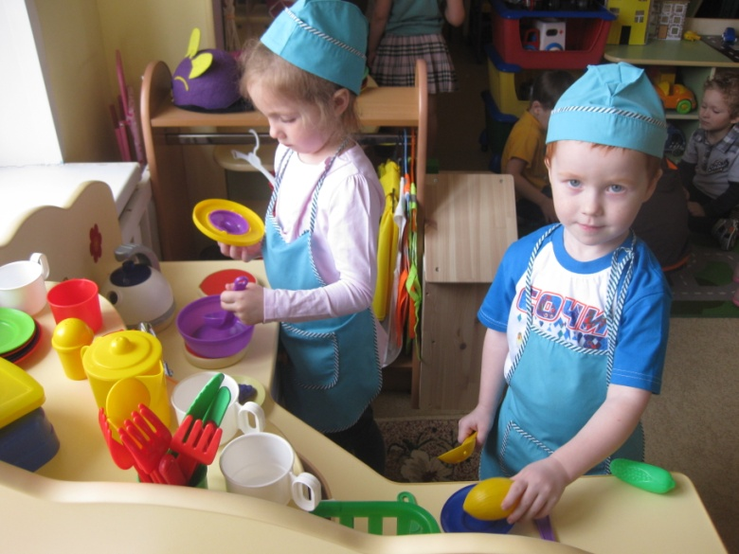
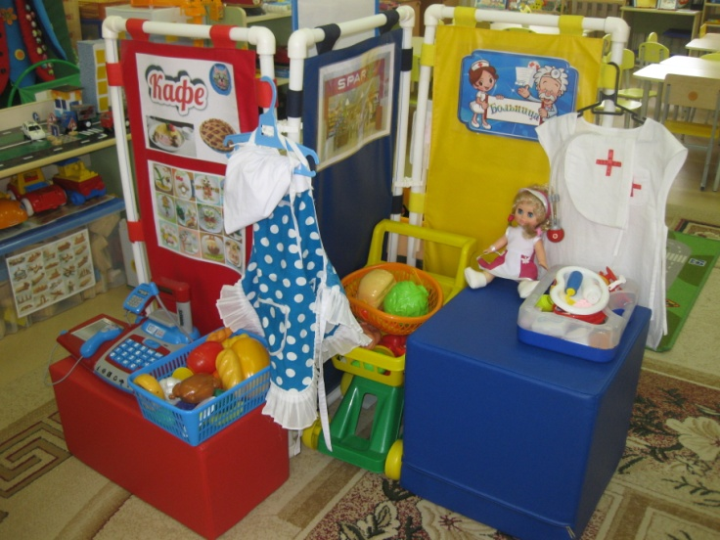
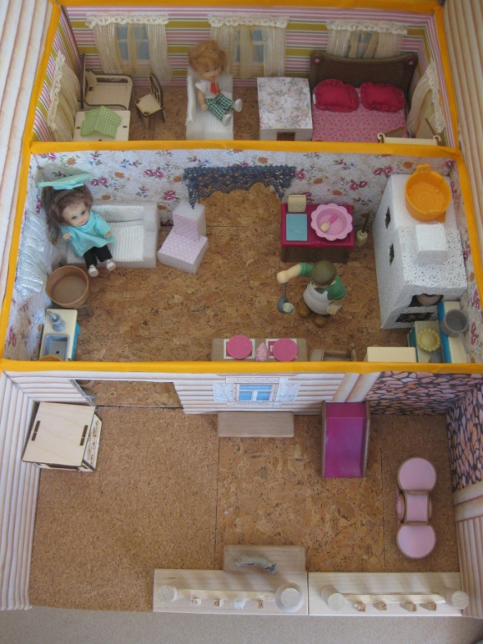
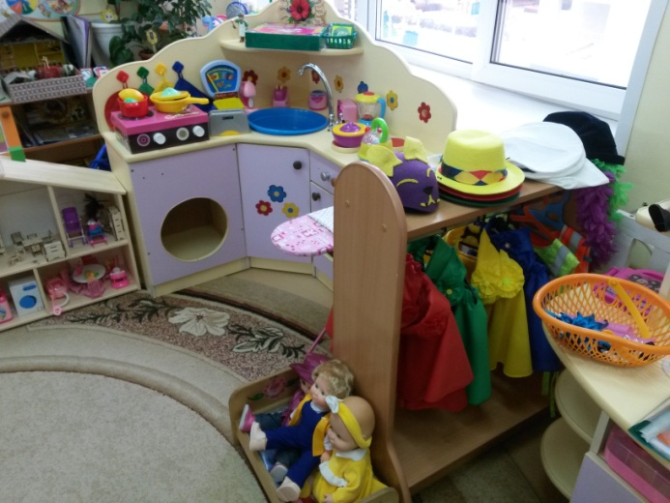
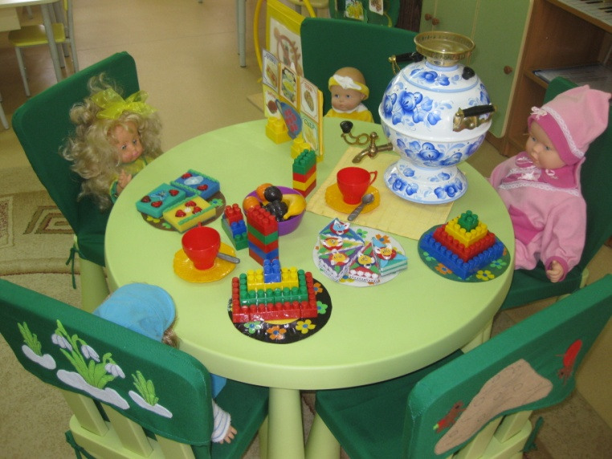
Уголок сюжетно-ролевых игр
-

Slide 13
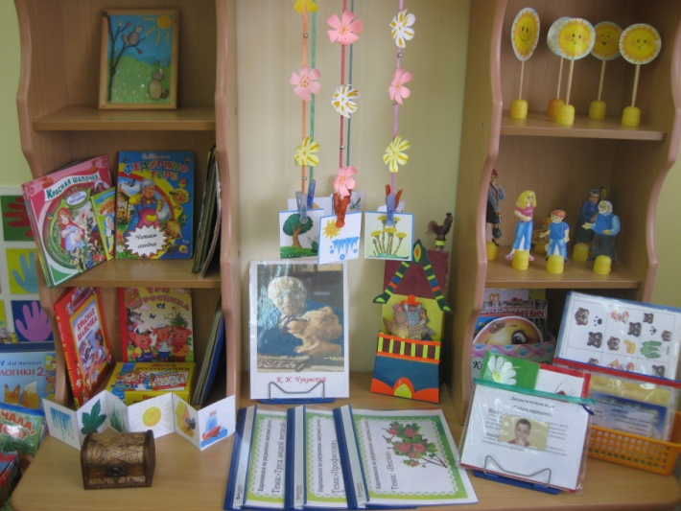
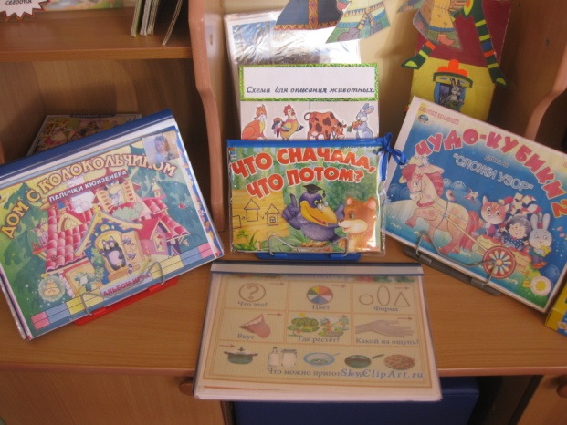
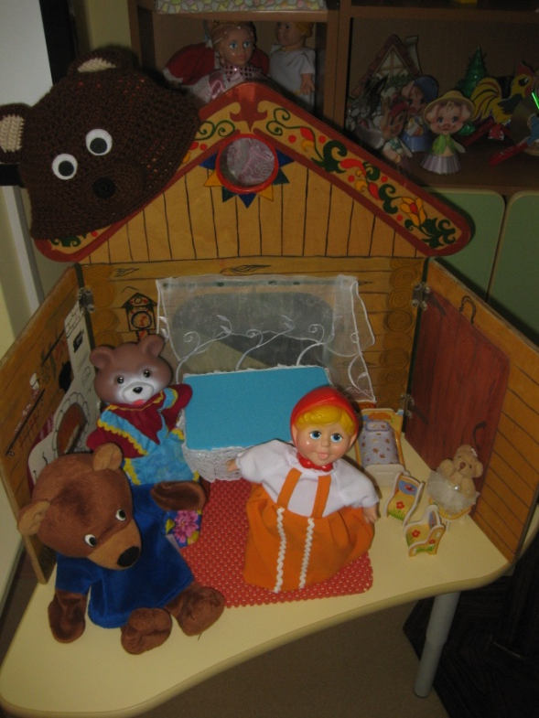
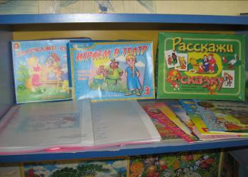
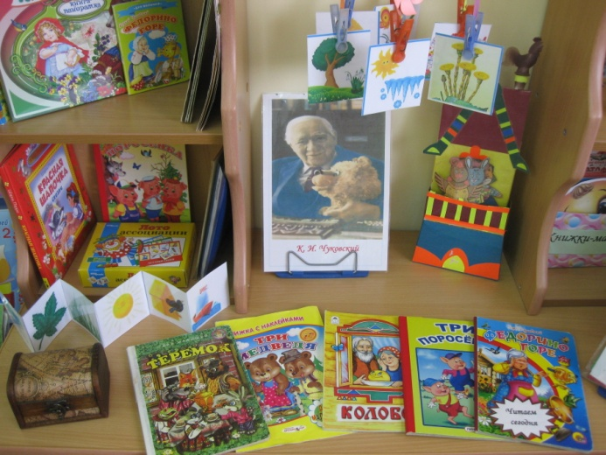
Уголок речевого развития
(дидактические игры и художественная литература с математическим содержанием)

Slide 14
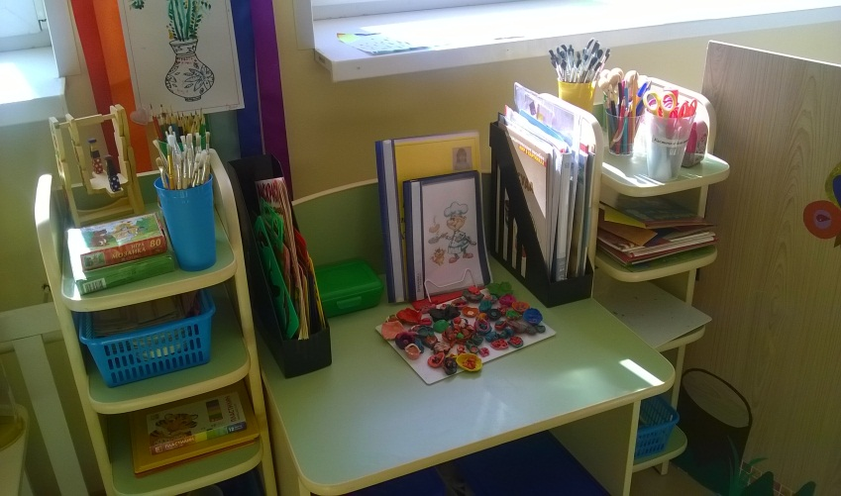
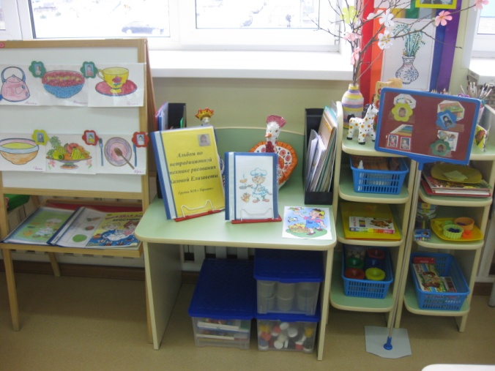
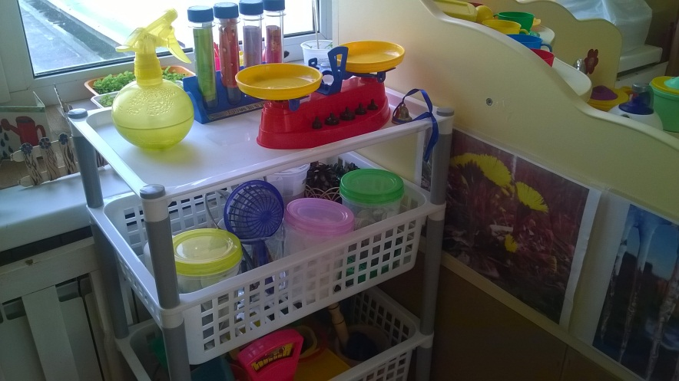
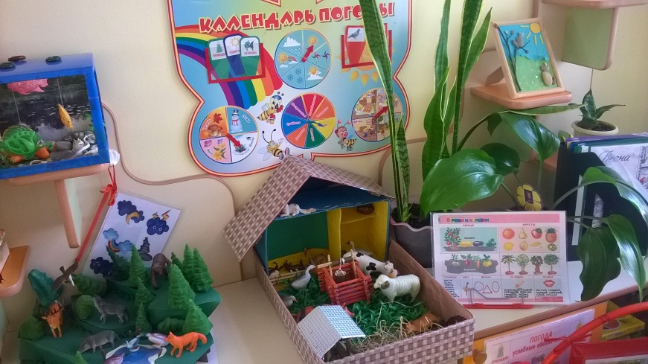
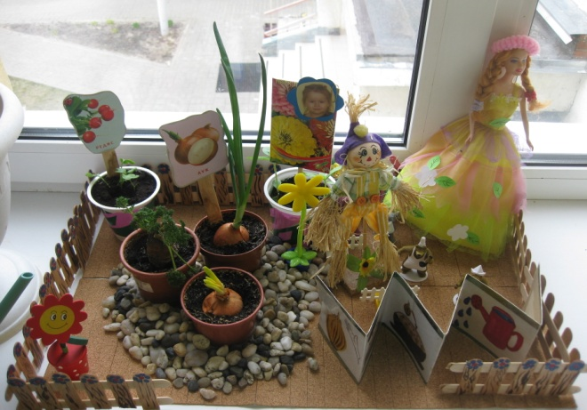
Уголок изобразительной деятельности
(материал для продуктивной деятельности )
Уголок природы

Slide 15
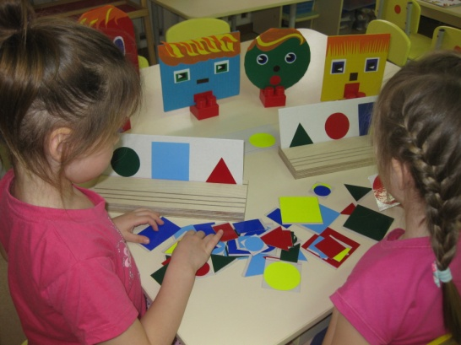
Методы и формы работы с детьми
Беседы;
Занятия по ознакомлению с окружающим;
Игры (дидактические, настольные, с\р, подвижные, драматизации);
Чтение произведений художественной литературы с математическим содержанием;
Экскурсии на кухню;
Выставки в книжном уголке;
Занятия продуктивной деятельностью по рисованию, аппликации, лепке;
Наблюдение;
Мультимедийные презентации;
Практическая и исследовательская
деятельность

Slide 16
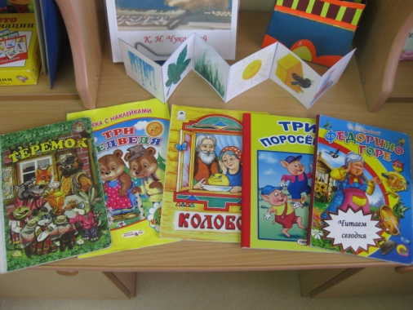
Содержание деятельности проекта
(план работы с детьми)
• Беседы:
«Продукты для приготовления пищи»,
«Как начали готовить пищу»,
Цель: Познакомить детей о том, как и когда, начали готовить пищу. Учить сравнивать (как готовили пищу раньше и как сейчас). Воспитывать бережное отношение к приготовленной пище.
«Полезная и вредная еда»,
«Нужна ли повару математика?» Рассматривание картинок, фотографий посуды.
Цель: Формировать знания детей о профессии повара, предметах, которые его окружают и необходимы ему для работы.
«Правила поведения за столом»,
«Опасно - неопасно» (о бытовых приборах, рассматривание иллюстраций).
«Кухонная посуда». Рассказ младшего воспитателя о посуде и её назначении.
Цель: Закрепить и систематизировать знания детей о предметах быта - посуде.
«Математика на кухне». Просмотр презентации «Кухня».
Цель: Закреплять знания детей об отдельной комнате дома – кухне, и её назначении.
Чтение художественных произведений: «Три медведя», «Два медвежонка», «Три поросенка», «Репка», «Федорино горе», «Колобок», К. И. Чуковский «Муха-Цокотуха», И. Токмакова «Ой, как вкусно пахнет щами», Д. Хармс «Иван Иваныч Самовар». Заучивание стихов считалок, загадок о геометрических фигурах . Чтение стихов, загадок про кухонные принадлежности.
«Любимые сказки малышей» (игра – инсценировка по сказке «Три медведя»).
• Организация выставки «Моя любимая еда»;
• Рассматривание иллюстраций кухонной утвари;
•

Slide 17
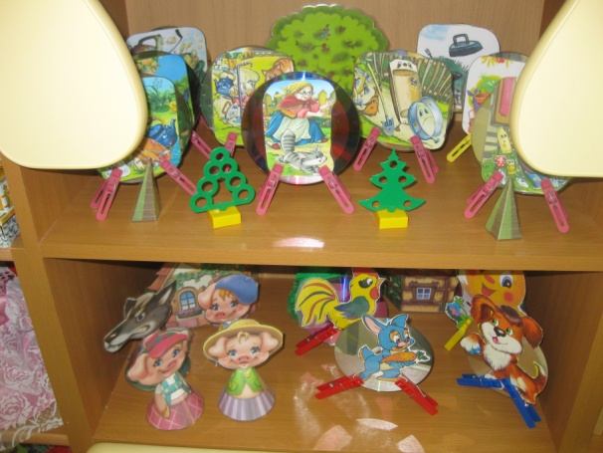
Образовательная деятельность:
• ОД по ФЭМП «В гостях у повара на кухне»;
•ОД по ознакомлению с окружающим «Профессия повара».
•ОД по лепке «Приготовление печенья различных геометрических форм»
•ОД по аппликации на тему «Подарок для Мишутки».
Цель: учить составлять узор из геометрических фигур, ориентироваться на плоскости.
(индивидуальная форма работы).
ОД по рисованию «Тарелка».
Цель: Формировать умение создавать простой узор красками. Учить выделять элементы росписи, наносить их на изображенную тарелку (индивидуальная форма работы).
Просмотр компьютерных презентаций «Веселая геометрия», «Подбери цвет», «Предметы и формы» и др.
интерактивные игры: «Три медведя», «Веселый счет».
Практическая деятельность:
«Оформление стола к чаепитию» Цель: Познакомить детей с набором чайного сервиза, что в него входит, как им пользоваться. Объяснить детям смысл выражения: «Красиво оформлено – приятно пить».
Игровые упражнение «Расставь посуду» Цель: Учить ориентироваться на плоскости.
«Какой посуды не стало?», «Приготовим мы салат» Цель: Учить детей уравнивать неравное число предметов двумя способам (убавлением и прибавлением).», «Расставь кастрюли по высоте»,«Помоги выбрать нужную кастрюльку» и др.
Печенье «Чудесные фигурки»
Раскрашивание математических раскрасок.
Конструирование.
Работа со счетными палочками.
• Исследовательская деятельность:
• Опыт "Измерь крупу условной меркой" • "Сколько весят фрукты»

Slide 18
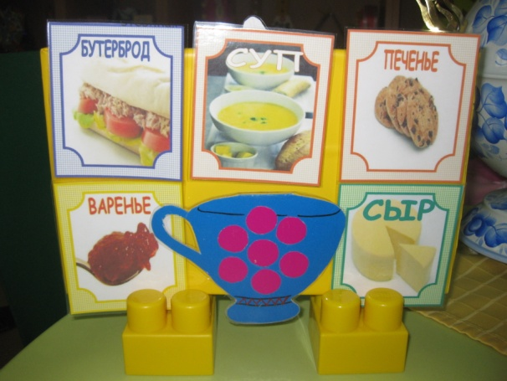
• Дидактические и настольные игры «Составь меню», «Подбери по цвету» «Угадай по описанию», «Какой формы предмет?», «Больше меньше», «Чего не стало на столе», «Пойдем за покупками»; «Математическое лото», «Расставь посуду», блоки Дьенеша, «Чудесный мешочек» и т.д. Игры, направленные на развитие ориентировки во времени и в пространстве «Когда это бывает?», «Что сначала, что потом».
• Сюжетно - ролевые игры с математическим содержанием: «Семья», « Кафе», «Продуктовый магазин», «Повар»; Ц: совершенствовать умение детей классифицировать предметы по общим признакам, воспитывать чувство взаимопомощи, расширить словарный запас детей.
Подвижные игры: «Съедобное-несъедобное», «Собери правильно овощи и фрукты», «Игра с тремя кругами», Цель: закреплять у детей знания о количественном счете , цвете и величине предметов.
Наблюдение за дождем.
Цель: продолжать знакомить с природным явлением — дождем. Учиться определять, какой дождь (сильный – много капель; слабый – мало капель накапало в кастрюлю).
Наблюдение: Экскурсия на кухню детского сада.
Цель: Продолжить знакомство детей с профессией повара. Показать, как работает повар в детском саду: труд повара очень ответственный, он старается приготовить для детей вкусную еду. Узнать, что считает повар когда готовит? Познакомить детей с многообразием видов посуды, её форм и размеров.
Найти предметы круглой формы на участке.
Цель: Развивать внимание, наблюдательность; закрепить знание геометрических форм.

Slide 19
Работа с родителями
Информация о проекте: проблема, цели, задачи;
Консультация «Математика вокруг нас»;
Памятки по формированию элементарных математических представлений у детей;
Анкетирование родителей на тему «Математика для развития вашего ребенка»;
Родительское собрание «Влияние семьи на развитие математических представлений детей»;
Выставка дидактических игровых пособий;
Индивидуальные беседы о необходимости развития исследовательской, познавательной, речевой деятельности детей;
Совместное изготовление иллюстративно-наглядного материала и дидактических пособий;
Участие в выставках, мастер классы родителей с детьми «Моя любимая еда», «Полезная еда», «Посуда»
Информационные стенды и электронная фоторамка «Новое в жизни группы», «Знакомьтесь: наш проект!».

Slide 20
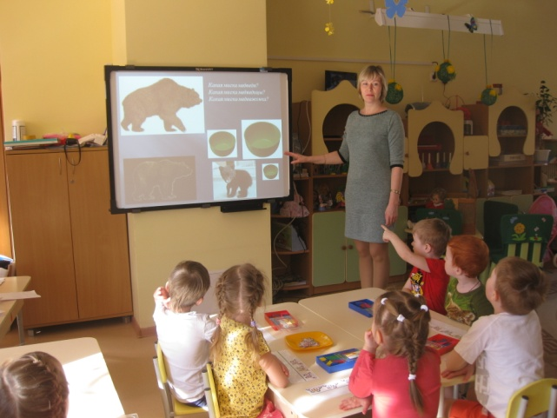
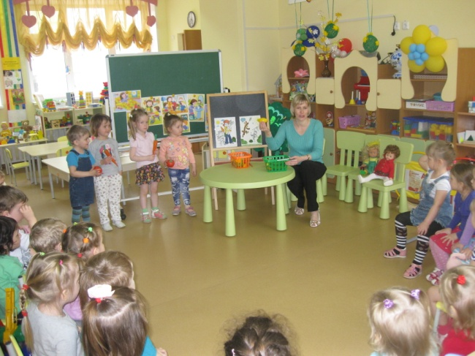
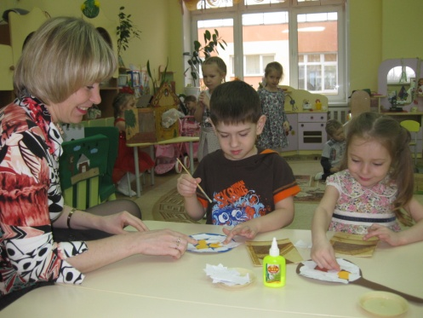
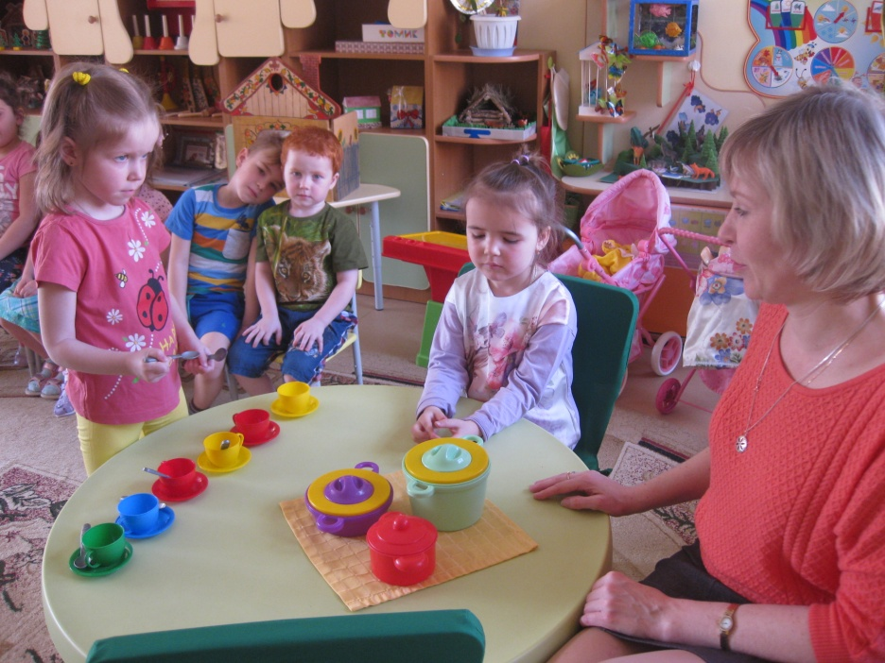
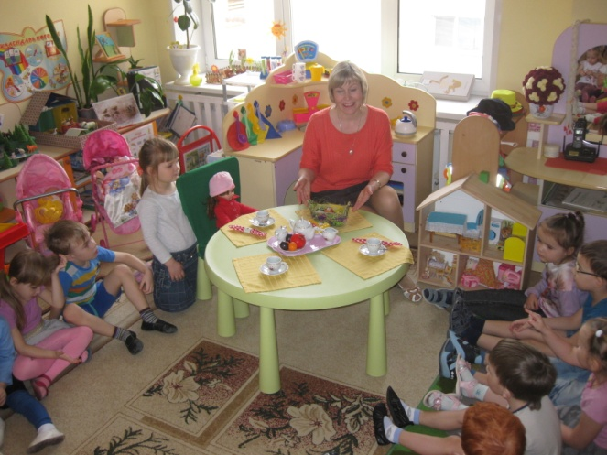
Совместная деятельность взрослого и детей в рамках образовательной деятельности и в ходе режимных моментов
Интерактивная игра «Три медведя»
Цель: Соотносить предметы по величине
Д\и «Овощи фрукты»
Цель: Закрепить навыки порядкового и количественного счета
Аппликация «Овощи на тарелке»
Цель: Закрепить у детей знание цвета, формы
Д\и «Сервируем стол»
Цель: Закреплять у детей количественный счет, форму и величину предметов
Д\и «Расставь посуду»
Цель: Закрепить знания цвета и величины

Slide 21
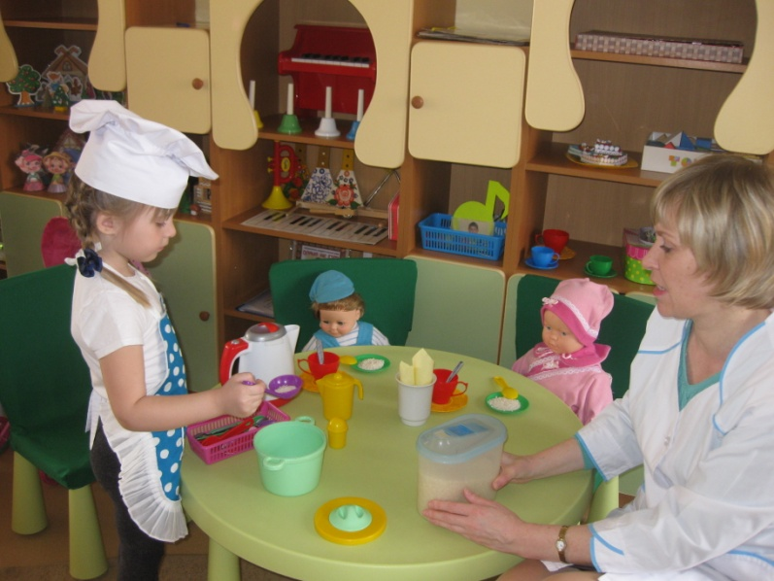
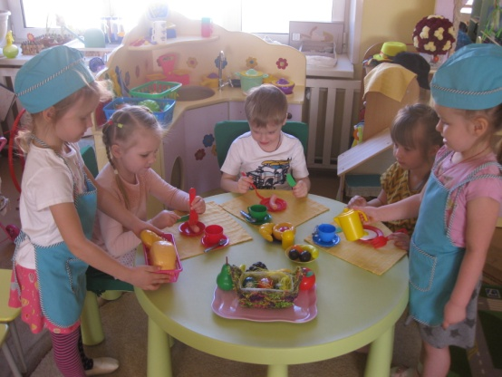
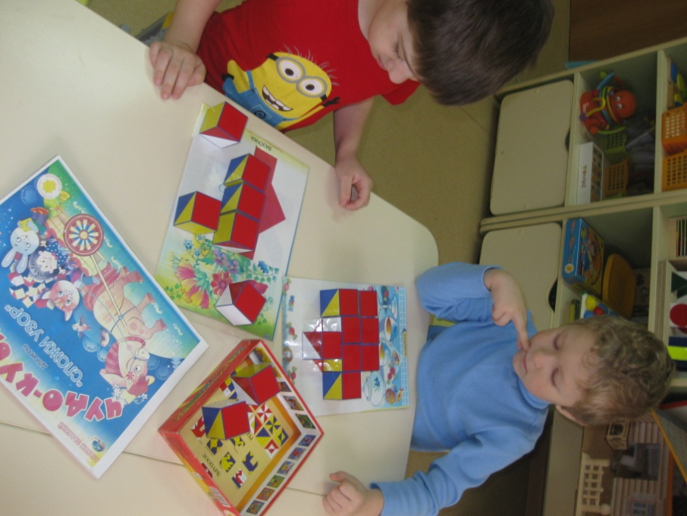
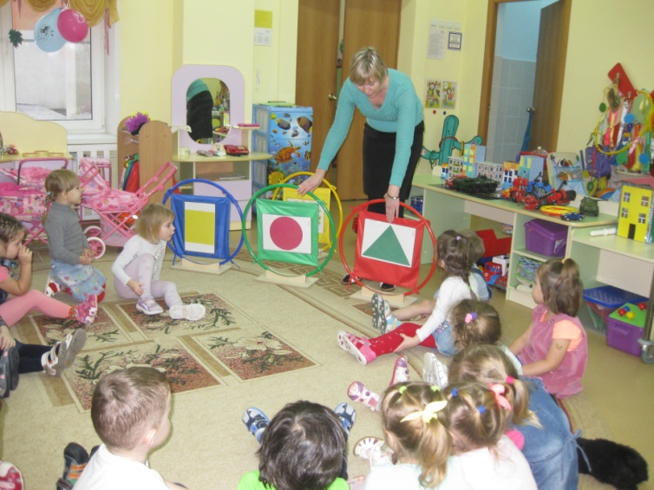
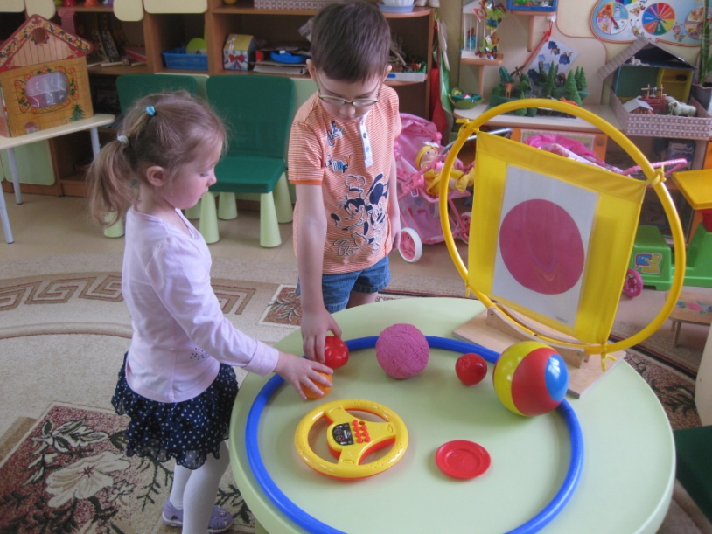
Д\и «Чудо-кубики»
Цель: Закрепить у детей форму предметов, ориентировку на плоскости
Опыт «Отмерь крупу»
Цель: Закреплять у детей форму и величину предметов
С/д «Повар»
Цель: Закреплять у детей форму и величину предметов
Д\и «Игра с тремя обручами»
Цель: Закреплять у детей форму и величину предметов

Slide 22
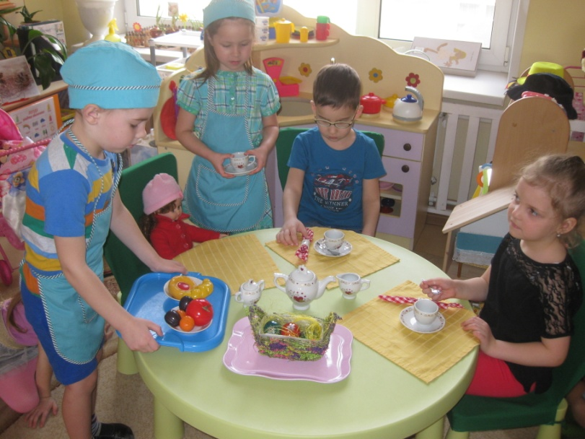
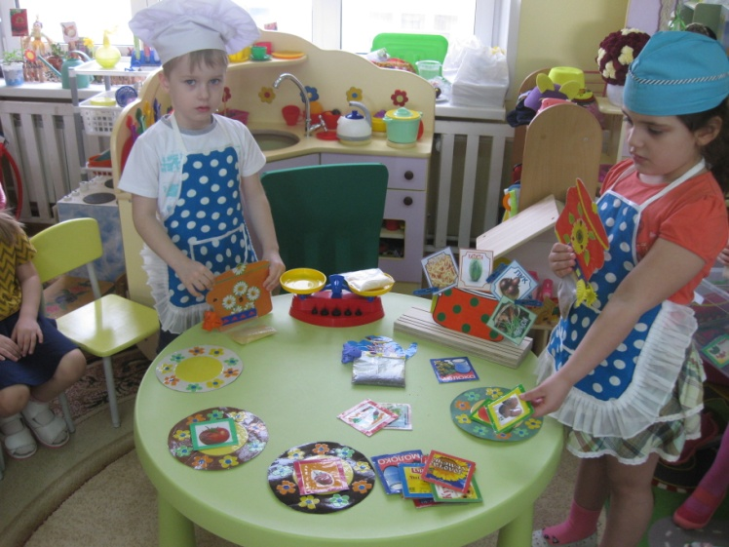
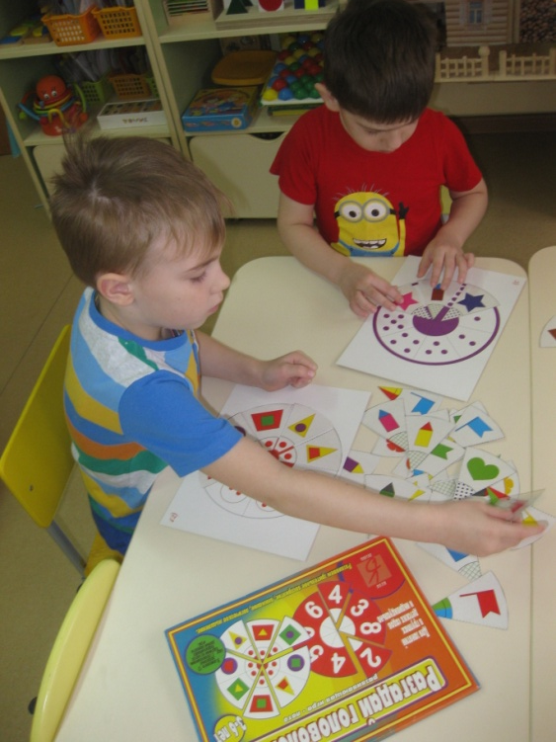
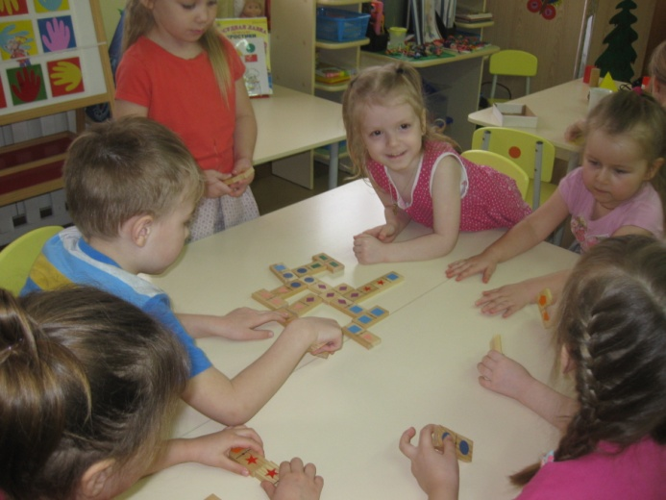
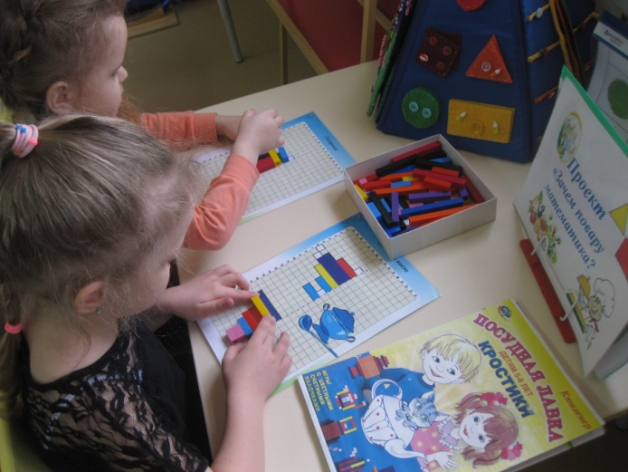
Самостоятельная деятельность детей
С\р игра «Кафе» Цель: закрепление, счета, формы , пространственной ориентации.
Д/и «Составь меню» Цель:
Закреплять у детей порядковый счет,
форму предметов
Д\и «Разгадай
головоломку»
Цель: закрепление знания формы и пространственной ориентации.
Настольная игра «Домино»
Цель: закрепление количества, формы предметов
Д\и «Посмотри и разложи»
Цель: закрепление формы и пространственной ориентации.

Slide 23
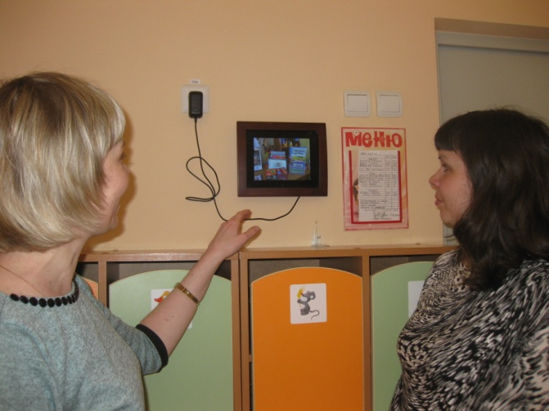
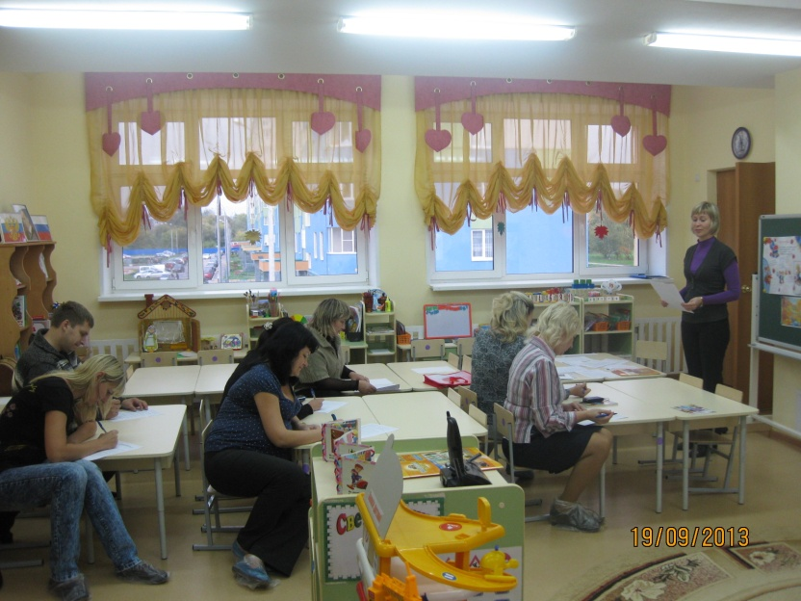
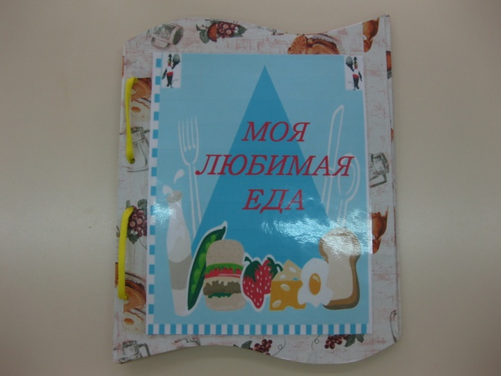
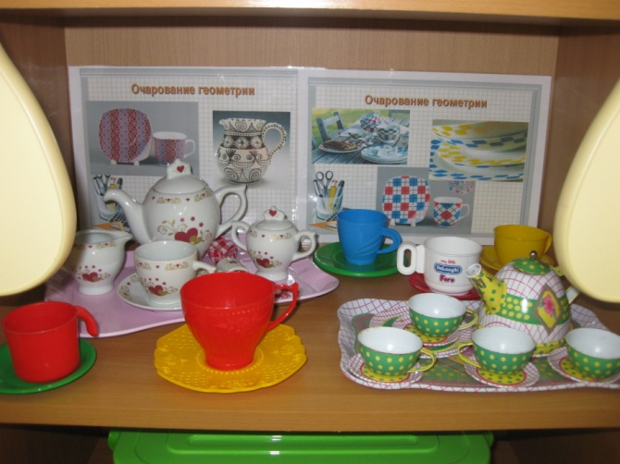
Работа с родителями
Информация о проекте:
проблема, цели, задачи
Родительское собрание «Влияние семьи на развитие математических представлений детей»;
Фотовыставка
«Моя любимая еда»
Анкетирование родителей на тему «Математика для развития Вашего ребенка»
Выставка
чайной посуды

Slide 24
Третий этап - Итоговый
• Дети проявляют интерес и желание заниматься математикой;
Владеют прямым и обратным счётом от 0 до5, знают геометрические фигуры; умеют ориентироваться в пространстве и во времени;
У детей развиты познавательный интерес, внимание; умение формулировать выводы в ходе исследовательской деятельности;
Родители стали активными участниками образовательного процесса с детьми в ДОУ.
Изготовили дидактические игры и пособия: «Макет дома», атрибуты к с\д игре «Повар», д\и «Посуда», «Чудесный мешочек»

Slide 25
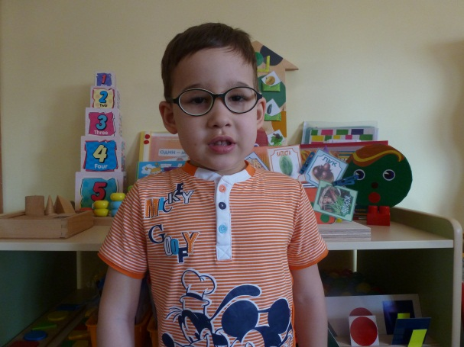
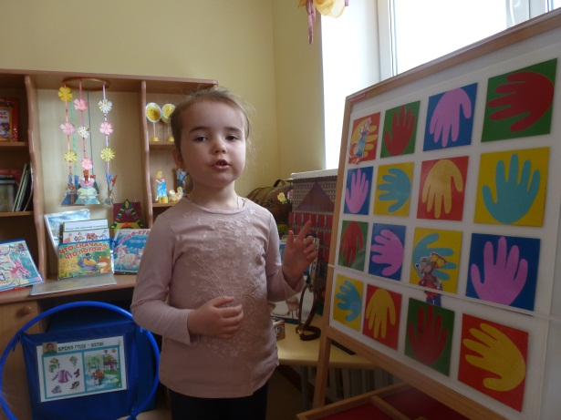
Итоги: «Зачем повару математика?»
Высказывания детей
Без математики повар не составит меню и не приготовит обед.
Повар в своей работе считает, измеряет, сравнивает и взвешивает продукты.

Slide 26
Список использованной литературы
1. В. П. Новикова. Математика в детском саду. Москва. «Мозаика-Синтез» 2014г.
2. З. А. Михайлова. Математика от трёх до семи. Учебно-методическое пособие. Санкт-Петербург, изд. «Акцидент» 2013 г.
3. Е. А. Носова. Логика и математика для дошкольников. 2-е изд. Санкт-Петербург «Детство-Пресс» 2013 г.
4. И. А. Помораева. Занятия по формированию элементарных математических представлений. Москва, изд. «Мозаика-Синтез» 2015 г.
5. А. А. Смоленцева. Математика до школы. Н. -Новгород 2014 г.
6. З. А. Михайлова. Математика – это интересно. Методическое пособие. Санкт-Петербург, изд. «Детство-Пресс» 2014 г.
7. В. Цвынтарный. Играем пальчиками и развиваем речь. Лань. Санкт-Петербург, 2013 г.
Н. Е. Веракса, Т. С. Комарова, М. А. Васильева «Комплексные занятия» средняя группа
Т. С. Комарова, «Занятие по изобразительной деятельности» средняя группа
В. И. Помораева, В. А Позина «Формирование элементарных математических представлений средняя группа»
В. В. Гербова «Развитие речи в детском саду».
Интернет – ресурсы.

Slide 27
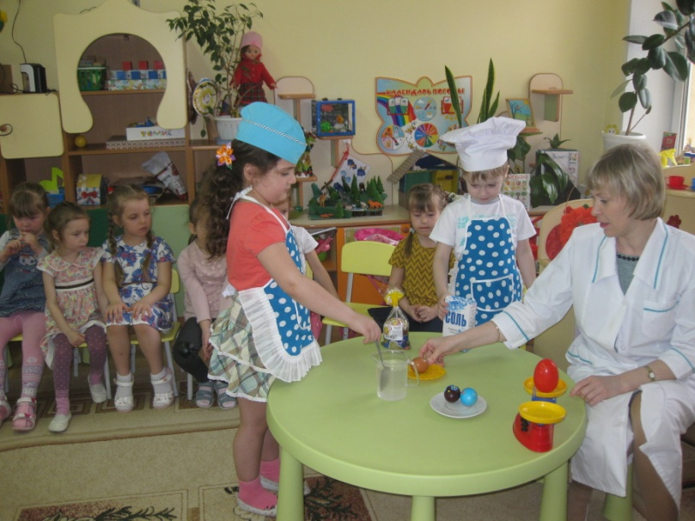
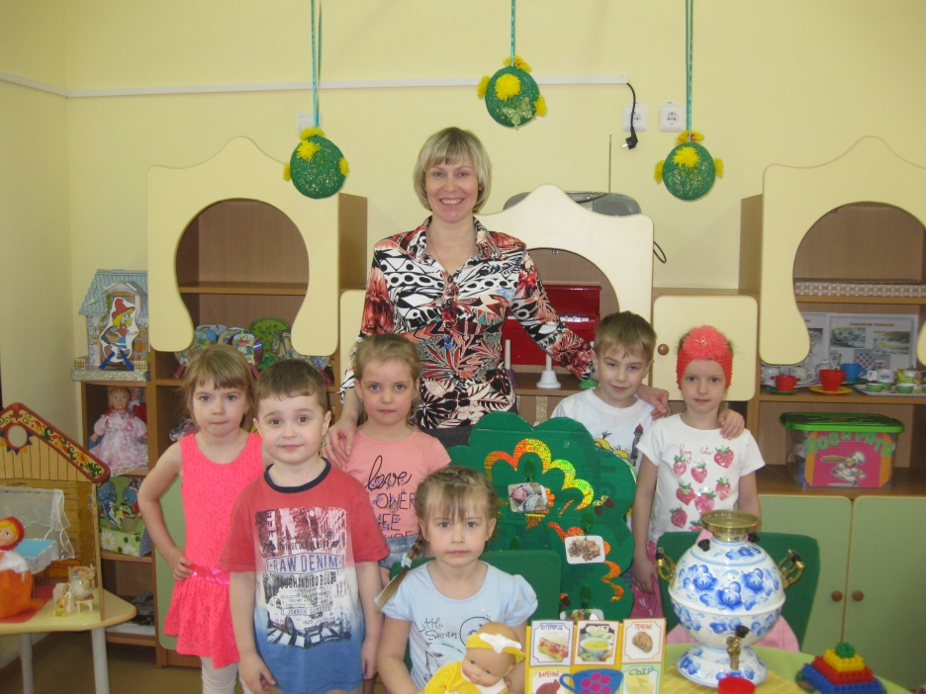
СПАСИБО ЗА ВНИМАНИЕ!

